Slide 1
פרחי ספורט –
ספורט תחרותי לא אולימפי
התאחדות אילת
סטאטוס מעודכן 19/6/16

Slide 2
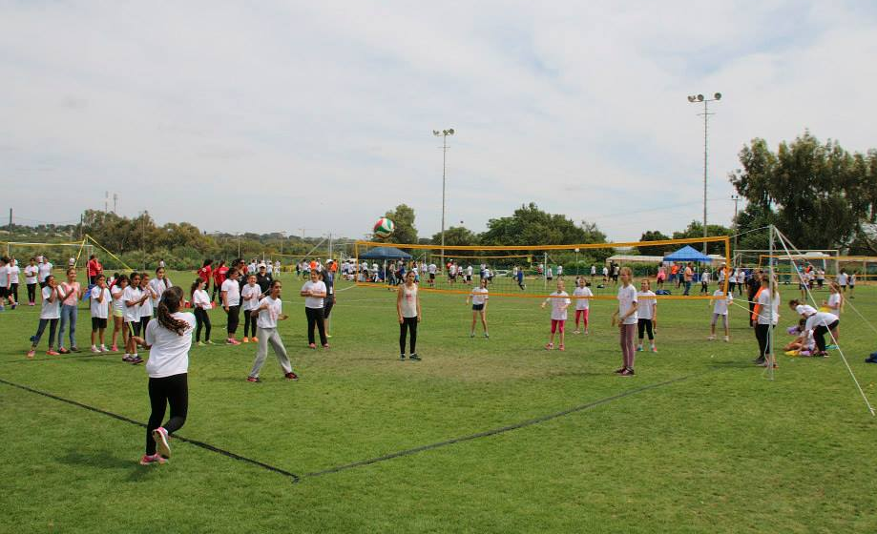
החלטת ממשלה
בחודש דצמבר אושר התכנית הלאומית לקידום ספורט הילדים והנוער בישראל- "פרחי ספורט".
תוכנית מערכתית, יסודית ומקיפה בהיקף של מאות מיליוני שקלים, שעיקרה הוא קידום וחיזוק הספורט בקרב ילדים ונוער והצמחת דור העתיד בספורט הישראלי.
התוכנית תוביל להוספת 50,000 ספורטאים חדשים ילדים ובני נוער תוך 5 שנים ותספק, בין היתר, מענה ראוי לתופעת ההשמנה המדאיגה, המתרחבת בקרב ילדים ובני נוער.

Slide 3
תכנית "פרחי ספורט" בשלוש שכבות גיל: "פרחי ספורט שלב א'" (8-9), "פרחי ספורט שלב ב'" (10-12) ובני נוער פעילים בספורט (13-18)
ספורטאי הישג
הגדלת תקצוב לקבוצות קיימות (32 מ' ₪ בשנה למשך 3 שנים)
ספורטאים/אות פעילים גילאי 13-18
פרחי ספורט שלב ג' –
פעילות תחרותית באגודות הספורט
תחום הפעולה של התכנית (55 מ' ₪ בשנה למשך 5 שנים)
פרחי ספורט שלב ב' - גילאי 10-12
פעילות טרום תחרותית באגודות הספורט, כולל רישום באיגודים
פרחי ספורט שלב א' - גילאי 8-9
העשרה ספורטיבית רחבה בבתי הספר

Slide 4
מטרת התכנית והתפוקות הצפויות
מטרת התכנית היא להגדיל את מספר הילדים ובני הנוער העוסקים בספורט תחרותי, באמצעות
הרחבת החשיפה של ילדים לספורט, והקניית ערך האהבה לספורט
עידוד ילדים לעסוק בספורט, בענפי הספורט המועדפים בכל רשות מקומית
הורדת עלות ההשתתפות של ילדים בקבוצות ספורט, והורדת עלות הפעלת קבוצת ספורט למועדון
רישום הילדים העוסקים בספורט באיגודי הספורט החל מגיל 10 והידוק הקשר בין האיגודים למועדונים
תפוקת התכנית והמשמעויות בראיית השנתונים השונים
התפוקה הרצויה – הגדלת מספר הספורטאים הפעילים ב- 50,000 תוך 5 שנים
המשמעות – כניסה של 10,000 ילדים נוספים למעגל הספורטאים הפעילים (מעל גיל 13) בכל שנה
לצורך כך נדרשים להירשם לאיגודי הספורט בכל שנתון לפחות 10,000 ילדים (בגיל 10, 11, 12)
סה"כ נדרש להגיע במסגרת התכנית ל- 30,000 ספורטאים רשומים באיגודים בגילאי 10-12
התכנית תעמיד תקציבים בשלושה אופנים: תקצוב פעילויות, סבסוד רשויות מקומיות, תגמול על תוצאות

Slide 5
קול קורא לרשות המקומית -תנאי סף
ברשות המקומית מכהן מנהל/ת מחלקת ספורט במשרה מלאה.
ענף/י הספורט המועדפים שנבחרו לתכנית הינם ענפים שהוגדרו בעדיפות בתכנית האב היישובית.
רשויות מקומיות קטנות יוגבלו במספר הענפים המועדפים שיהיו רשאיות להגדיר בתוכנית.
הרשות המקומית תבטיח זמינות מתקנים ושעות אימון להרחבת פעילות.
מינימום פעמיים בשבוע לכל קבוצה מבלי לפגוע בפעילות הקיימת.
הרשות המקומית מתחייבת להפעיל את הפרויקט למשך 5 שנים.
ברשות פועלת אגודת ספורט באותו ענף, אשר תוכל לקלוט את הילדים אשר יסיימו פעילותם בפרחי ספורט.

Slide 6
תבחינים
פעילות קבוצת פרחי ספורט תיעשה עפ"י חוק הספורט.
הרשות לא תקטין את הסכומים אותם היא מקצה לפעילות ספורט ונוער לאומת השנה שקדמה לבקשת התמיכה.
מספר הספורטאים בקבוצה לא יפחת מ- 10 ולא יעלה מעל 15.
לספורטאי תוכנית פרחי ספורט יתבצע רישום נפרד באיגוד.
רישום כל המשתתפים באיגודים השונים.
כל ספורטאי ייקח חלק ב- 4 אירועי ספורט.

Slide 7
הסבסוד לכל קבוצה בהתאם למפתחות העדפה שהוגדרו בהחלטת הממשלה והרשות המקומית תוגבל בסכום שניתן יהיה לגבות מכל ילד
הרשות המקומית תורשה לגבות מילד שיירשם לקבוצה במסגרת התכנית סכום מרבי כלהלן:
ביישובים במעמד למ"ס 1-4: 50 ₪ לחודש (500 ₪ בשנה)
ביישובים במעמד למ"ס 5-6: 100 ₪ לחודש (1,000 ₪ בשנה)
ביישובים במעמד למ"ס 7-8: 150 ₪ לחודש (1,500 ₪ בשנה)
ביישובים במעמד למ"ס 8-10: 200 ₪ לחודש (2,000 ₪ בשנה)
כאמור, תינתן הנחה נוספת על ידי הרשות המקומית למשפחות המתקשות לעמוד בתשלום
היקף הסבסוד הבסיסי של קבוצה יהיה 15,000 ₪ לשנה
בנוסף, כאמור, ייגבה סכום מהילדים, כך שהסכום הכולל יספיק להפעלת קבוצה
יוגדרו מפתחות העדפה (מקדמים) בהתאם להחלטת הממשלה
לילדים בפריפריה החברתית - 1.5 ליישוב במעמד למ"ס 1, 0.6 ליישוב במעמד למ"ס 10
לילדים בפריפריה הגיאוגרפית – 1.5 ליישוב בפריפריה הרחוקה, 0.8 ליישוב במרכז הארץ
לילדות – 1.2 לקבוצת בנות רשות איזורית 1.5 שייט 2 אופניים 1.5

Slide 8
דירוג למס':____________
דירוג פריפריאלי:__________
תחשיב שנתי לקבוצת בנים:___________
תחשיב שנתי לקבוצת בנות:___________
*** תחשיב בסיס 15,000 ₪
*** תוספת לקבוצת בנות 1500 ₪
*** תחשיב לקבוצת שחיה 22,500 ₪
*** תחשיב קבוצת סקי מים 30,000 ₪
דרוג למ"ס של הרשות המקומית | מקדם |  | מקדם פריפריאליות | מקדם
1 | 1.5 |  | 1 | 1.5
2 | 1.4 |  | 2 | 1.4
3 | 1.3 |  | 3 | 1.3
4 | 1.2 |  | 4 | 1.2
5 | 1.1 |  | 5 | 1.1
6 | 1 |  | 6 | 1
7 | 0.9 |  | 7 | 0.95
8 | 0.8 |  | 8 | 0.9
9 | 0.7 |  | 9 | 0.85
10 | 0.6 |  | 10 | 0.8

Slide 10
הוצאות כספיות:
ביטוח צד ג' ותאונות אישיות
שכר מאמן
ביגוד
הסעות לאירועי ספורט
תשלום עבור אירועי ספורט

Slide 11
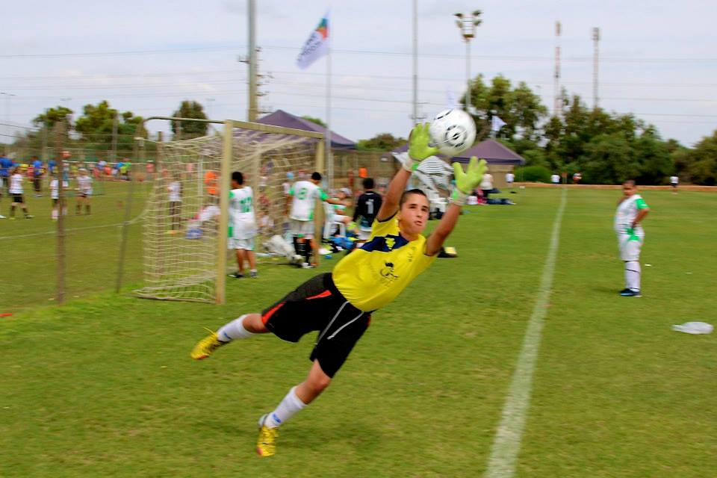
תוכנית "פרחי ספורט" שלב ב' ענפי הספורט המועדפים (2014-2015)
ענפי הכדור: ענפים אישיים:
כדורגל ג'ודו
כדורסל התעמלות
כדוריד טניס
כדורעף א"ק
שייט
סקי מים
שחייה
אופניים
*** ספורט נכים (פר אולימפי)

Slide 12
תפקיד התאחדות הספורט לבתי הספר
עקרונות התכנית
התכנית תופעל על ידי "ההתאחדות הספורט לבתי הספר"
במסגרת התכנית יוקמו כ- 1300 קבוצות ילדים בגילאי 6-12 ב-11 ענפי ספורט
בכל קבוצה יהיו 10-15 ילדים ומדריך/מאמן
התקצוב יינתן לטובת הנושאים הבאים:
שיווק התוכנית לרשויות
מתן "מארז הדרכה" תומך לשחקני הקבוצות
הפעלה של 4 אירועי שיא חווייתיים לכל ענף (כ-70 אירועים) לילדי פרחי הספורט
ביצוע השתלמויות מקצועיות למאמני קבוצות פרחי הספורט
ביצוע בקרה ומעקב אחר התוכנית
תכלול כל הגופים השותפים (רשויות מקומיות, איגודי ספורט, משרדי ממשלה וכו')

Slide 13
השיטה
פרחי ספורט שלב א' | פרחי ספורט שלב ב'
תופעל תוכנית "השכלה תנועתית רחבה" לכיתות ג'-ד'. מינימום פעם בשבוע למשך שעה כחלק מסדר יום הלימודים. הרשות המקומית מתחייבת להפעיל את הפרוייקט למשך 5 שנים. | פעילות של פעמיים בשבוע. 3 שעות שבועיות. 10-15 משתתפים בקבוצה. 4 אירועים ארציים, מחוזיים. השתלמות מאמנים ומדריכים. מארז הדרכה הרשות המקומית מתחייבת להפעיל את הפרוייקט למשך 5 שנים

Slide 14
פרחי ספורט-
שלב ב'
2015/16
סטאטוס מעודכן 19/6/16
מספר קבוצות שנרשמו מאשכול פריפריה 3 ומטה – 586 קבוצות (63.15%)
מספר קבוצות בדירוג למ"ס 5 ומטה – 678 (73.06%)

Slide 15
דו"ח סיכום רישום קבוצות פרחי ספורט - בחלוקה לענפים מעודכן ל-28/06/2016
ענף ספורט | מספר רשויות | סה"כ בנים | סה"כ בנות | מספר קבוצות | סה"כ בנים בהתאחדות | סה"כ בנות בהתאחדות | סה"כ ילדים בהתאחדות | השתלמויות מאמן | מספר המאמנים בענף | מספר המדריכים | סה"כ רשומים באיגוד | סה"כ אחוז רישום באיגוד
אתלטיקה | 21 | 18 | 19 | 37 | 215 | 211 | 426 | 44 | 17 | 10 | 398 | 93.43
כדורעף | 39 | 47 | 44 | 91 | 590 | 620 | 1210 | 64 | 40 | 19 | 1034 | 85.45
סקי מים | 2 | 7 | 3 | 10 | 62 | 43 | 105 | 1 | 1 | 1 | 105 | 100.00
התעמלות | 2 | 0 | 2 | 2 | 0 | 25 | 25 |  |  |  | 24 | 96
התעמלות מכשירים | 26 | 13 | 31 | 44 | 108 | 432 | 540 | 29 | 20 | 16 | 496 | 91.85
התעמלות אמנותית | 19 | 0 | 28 | 28 | 5 | 335 | 340 | 33 | 18 | 1 | 314 | 92.35
פארלימפי | 1 | 21 | 0 | 21 | 160 | 83 | 243 | 15 | 5 | 9 | 227 | 93.42
כדוריד | 13 | 45 | 28 | 73 | 462 | 348 | 810 | 120 | 16 | 9 | 780 | 96.30
כדורסל | 100 | 144 | 113 | 257 | 1655 | 1505 | 3160 | 101 | 79 | 92 | 2828 | 89.49
ג'ודו | 35 | 47 | 14 | 61 | 506 | 191 | 697 | 76 | 29 | 17 | 669 | 95.98
טניס | 33 | 50 | 28 | 78 | 456 | 380 | 836 | 77 | 24 | 29 | 706 | 84.45
אופני הרים | 42 | 56 | 6 | 62 | 638 | 91 | 729 | 27 | 16 | 42 | 680 | 93.28
שחייה | 30 | 54 | 28 | 82 | 598 | 416 | 1014 | 78 | 24 | 21 | 935 | 92.21
שייט | 18 | 40 | 11 | 51 | 433 | 181 | 614 | 10 | 8 | 30 | 589 | 95.93
סה"כ | 381 | 542 | 355 | 897 | 5888 | 4861 | 10749 | 675 | 297 | 296 | 9785 | 91.03

Slide 16
המשכיות
ענף | שנתון | סה"כ בשנתון | סה"כ ילדות | סה"כ ילדים | סה"כ ילדות באיגוד | סה"כ ילדים באיגוד | סה"כ רשומים באיגוד
כדורסל | 2004 | 1575 | 742 | 833 | 633 | 722 | 1355
כדוריד | 2004 | 446 | 185 | 261 | 173 | 255 | 428
כדורעף | 2004 | 752 | 390 | 362 | 295 | 297 | 592
אופנים | 2004 | 466 | 66 | 400 | 47 | 331 | 378
ג'ודו | 2004 | 315 | 88 | 227 | 77 | 215 | 292
שייט | 2004 | 140 | 37 | 103 | 35 | 93 | 128
טניס | 2004 | 107 | 64 | 43 | 50 | 40 | 90
אתלטיקה | 2004 | 227 | 97 | 130 | 91 | 121 | 212
התעמלות | 2008 | 467 | 415 | 52 | 340 | 45 | 385
שחייה | 2006 | 305 | 134 | 171 | 124 | 156 | 280
סה"כ |  | 4800 | 2218 | 2582 | 1865 | 2275 | 4140

Slide 17
התמדה בתוכנית
ענף | ספורטאים צעירים 2014-15 | סה"כ ספורטאים שהמשיכו 2015-16 | אחוז ספורטאים
אופני הרים | 449 | 192 | 42.76%
אתלטיקה | 218 | 85 | 38.99%
ג'ודו | 338 | 110 | 32.54%
התעמלות (קרקע/אמנותית/מכשירים) | 427 | 143 | 33.48%
טניס* (שינוי שנתונים) | 421 | 50 | 11.87%
כדוריד | 320 | 119 | 37.18%
כדורסל | 1633 | 508 | 31.1%
כדורעף | 480 | 237 | 49.37%
שחייה | 401 | 145 | 36.15%
שייט | 245 | 119 | 48.57%
סה"כ | 4932 | 1708 | 34.63%
35% ממוצע התמדה בתוכנית "פרחי ספורט" בשנה השנייה

Slide 18
מארז ההדרכה/העשרה
https://www.schoolsport.co.il/

Slide 19
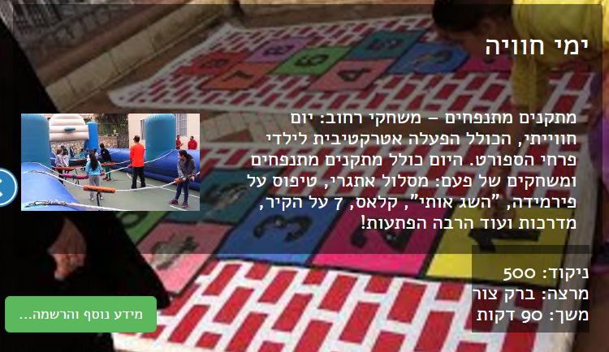
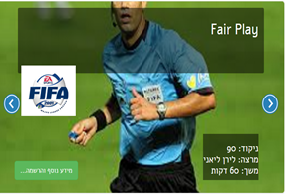
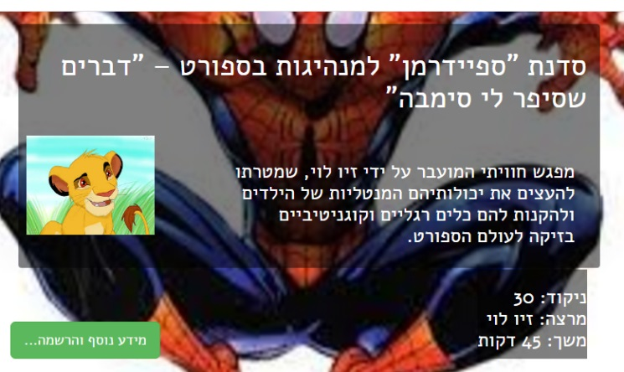
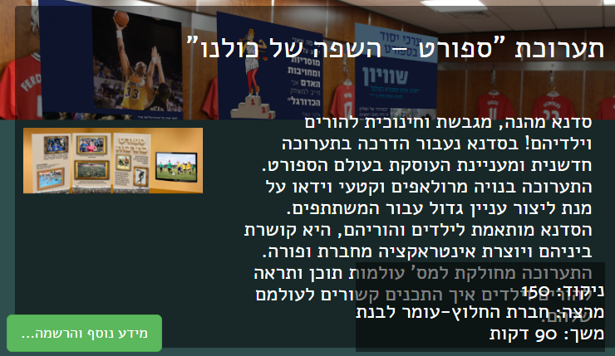
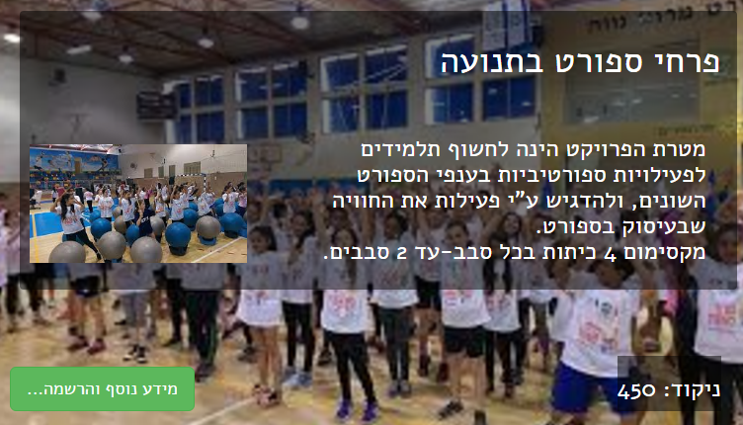
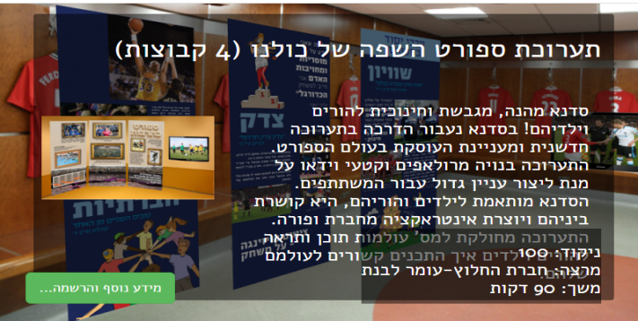
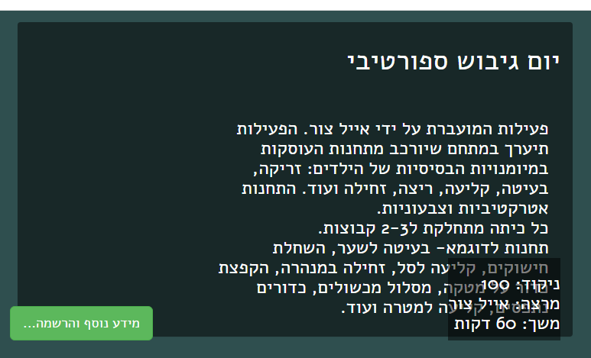
פעילויות מארז העשרה:

Slide 20
אירועים פרחי ספורט
אירוע ארצי 2/7/15 –
רב ענפי
ענפים אישיים וענפי כדור
אירוע אזורי משולב
ענפים אישיים וענפי כדור
אירוע מקומי ענפי/ משולב
ענפים אישיים וענפי כדור

Slide 21
מודל הבקרה, מדידה והערכה

Slide 22
מודל הבקרה לתוכנית פרחי ספורט
גוף מבקר
רואה חשבון – בקרת חשב כללי
גוף מבוקר/מדווח
הנהלת מנהל הספורט
מפקחי מינהל הספורט 50% מהרשויות
התאחדות הספורט לבתי הספר 50% מהרשויות
מחלקות הספורט ברשויות
רכזי התשתיות באיגודים 100% קבוצות בכל איגוד
1024 קבוצות פרחי ספורט

Slide 23
מודל הבקרה, מדידה והערכה
מודל המעקב והבקרה של הפרויקט כולל:
מעקב ובקרה ארגוני המבוסס על מערכת ממוחשבת, הצלבת נתונים עם איגודים, פסילת כפילויות
בקרת שטח – מודל הבקרה עפ"י נתונים של הרשמה. מעקב ובקרה מקצועי המבוסס על סיורי שטח ברשויות ובקבוצות
הפחתת קבוצות בוועדת תמיכות, בהתאם לסעיפים 1+2.
אישור תשלום תמיכה.
משובים, הרצאות וסקר שביעות רצון מ' מחלקות

Slide 24
סיורי הבקרה ברשויות ובקבוצות מבוצעים על ידי:
מנהלת התכנית הלאומית בהתאחדות ספורט בתי הספר
מפקחי מנהל הספורט
רכזי התשתיות באיגודים
רכזי התאחדות הספורט לבתי הספר
מפקחי החינוך הגופני
הסיור כולל פגישה עם מנהל מחלקת הספורט ברשות המקומית , מורים לחנ"ג הפעילים בשלב א', מאמנים, ילדים, צפייה בשיעור ובאימון

Slide 25
דיון

